Slide 1
CURS 10
Raportarea testării
Măsurarea rezultatelor testării

Slide 2
Raportarea testării
De calitatea raportării depinde gradul de înţelegere a erorilor, efortul şi disponibilitatea de corectare a lor din partea altor membri ai echipei
Există o tendinţă implicită de a subestima sau ignora erorile şi consecinţele lor
Unul din motivele ignorării erorilor – raportarea deficitară
Raport de eroare – documentul pe baza căruia comitetul de gestiune a erorilor decide asupra modului de tratare a lor
Calitatea raportării depinde izolarea şi reproducerea erorilor

Slide 3
Raportarea testării
Principiile raportării:
Erorile trebuie raportate devreme pentru a împiedica propagarea şi a aloca timp de corectare
Erorile trebuie descrise precis, prin informaţii care vor sta la baza deciziei comitetului:
Cu detalii stricte, fără redundanţe, cu exemplificarea datelor de intrare
Cu indicii de reproductibilitate (dacă s-a detectat comportamentul regulat al erorii, deci dacă poate fi confirmată prin repetarea CT)
Cu delimitare clară între erori (se recomandă un raport pe eroare) din perspectiva simptomelor (efectelor asupra utilizatorului) şi nu din perspectiva sursei de eroare
Cu precizarea procedeului care a detectat eroarea şi frecvenţa de manifestare a erorii (de fiecare dată când..., o dată pe oră... etc,)
Erorile trebuie raportate obiectiv, impersonal
Erorile raportate trebuie urmărite de către tester
Pentru a confirma corectarea lor
Pentru a evita raportarea aceleiaşi erori de mai multe ori, mai ales dacă s-a decis ignorarea sa

Slide 4
Raportarea testării
Izolarea şi reproducerea erorilor - urmăreşte obţinetea de indicii privind sursa erorii şi reproductibilitatea sa
Eroare izolată = eroare pe care testerul e capabil să o producă oricând (deoarece cunoaşte precis condiţiile de eroare)
O eroare trebuie raportată chiar dacă nu e izolată
Se vor detalia eforturile de izolare care au eşuat, care pot oferi indicii programatorilor în scopul izolării prin depanare
Factori care ajută la izolarea erorilor:
Testarea colectivă
Înregistrarea video a testării
Înregistrarea de macrouri
Studierea condiţiilor concurenţiale (activitatea în reţea, activitatea discurilor şi perifericelor)
Erorile care nu mai apar după resetarea calculatorului se datorează alocării memoriei, caz în care se aplică teste repetate
Erorile care nu depind de condiţii concurenţiale sunt de regulă erori a căror maniofestare depinde de tranziţia între stări
Testele de stress pot izola erori de acces la resurse hardware
TCH pot izola erorile cauzate de hardware

Slide 5
Raportarea testării
Atributele erorii - se vor atribui de către tester
Severitatea – impactul negativ potenţial. Nivele de severitate:
1. Pierdere de date, Resetare
2. Pierdere de funcţionalitate, Erori operaţionale, Rezultate eronate
3. Pierdere de utilizabilitate, probleme ortografice, erori cu manifestare rară
4. Avertismente şi sugestii
Prioritatea – urgenţa (dacă ţine în loc proiectul)
1.Corectare imediată, eroare evidentă, testarea nu poate continua
2.Corectare necesară înainte de lansarea produsului
3.Corectare în limita timpului disponibil
4.Corectare neglijabilă, se recomandă alte măsuri de tratare a erorii
Vulnerabilităţile de securitate sunt dificil de clasificat – poate fi folosit modelul DREAD
Prioritatea unei erori se poate schimba în timp, pe măsură ce se apropie deadlineul

Slide 6
Raportarea testării
Ciclul de viaţă al erorii = fazele prin care trece raportul unei erori (încă un motiv pentru a crea un raport pe eroare)
Fazele ciclului:
Detectat (se finalizează prin crearea raportului)
Deschis (se finalizează prin corectarea erorii)
Rezolvat (se finalizează prin confirmarea de către tester)
Închis (se finalizează prin închiderea erorii).
Ciclu extins:
Între fazele Deschis şi Rezolvat poate să apară faza Recenzare, în care intervine comitetul pentru stabilirea relevanţei erorii
În urma fazei de Recenzare se poate reveni la faza Deschis (programatorul corectează) sau se sare la faza Închis (s-au găsit alte metode de tratare şi managerul decide închiderea forţată) sau se creează faza temporară Amânat (On hold).
În faza Rezolvat
testerul poate fi de acord cu modul de tratare a erorii şi trece la faza Închis
testerul poate să găsească noi informaţii în sprijinul corectării erorii (izolează eroarea mai bine) şi revine la faza Detectat
testerul poateca, prin testare regresivă, să arate că eroarea nu a fost corectată şi revine la faza Detectat

Slide 7
Raportarea testării
Sistem de urmărire a rapoartelor de eroare (Bug tracking) – necesar pentru urmărirea ciclului de viaţă al fiecărei erori
Se recomandă ca sistemul bug tracking să conţină şi jurnalul de testare
Rubricile unui raport de testare, conform standardului IEEE:
Identificator unic al raportului (deci al erorii)
Descrierea sumară a erorii cu referinţă la componenta testată, procedeul CT şi specs CT care au descoperit-o
Descrierea detaliată a erorii:
Data şi ora
Testerul
Platforma
Datele de intrare
Procedeul
Rezultatele reale şi cele aşteptate
Metoda de reproducere a erorii şi succesul său
Indicii destinate programatorilor
Impactul erorii:
Severitatea
Prioritatea
Impactul asupra planificării testării

Slide 8
Raportarea testării
În practică, aceste rubrici corespund fazei Deschis şi la acestea se adaugă câte o rubrică pentru celelalte faze ale ciclului de viaţă: Deschis, Recenzat, Rezolvat, Închis, Amânat. Fiecare fază va indica rubricile:
Identitatea şi funcţia persoanei implicate în faza respectivă (cu semnătură)
Data intrării în fază
Rezultatul sau decizia fazei, cu comentariu justificativ (metoda de corectare la Deschis, concluzii la Recenzat, concluziile testării regresive la Rezolvat, parafa la Închis sau Amânat)
Sistemele bug tracker se bazează pe formulare off-line sau on-line
Sistemele on-line sunt puternic automatizate: Bugzilla, Mantis

Slide 9
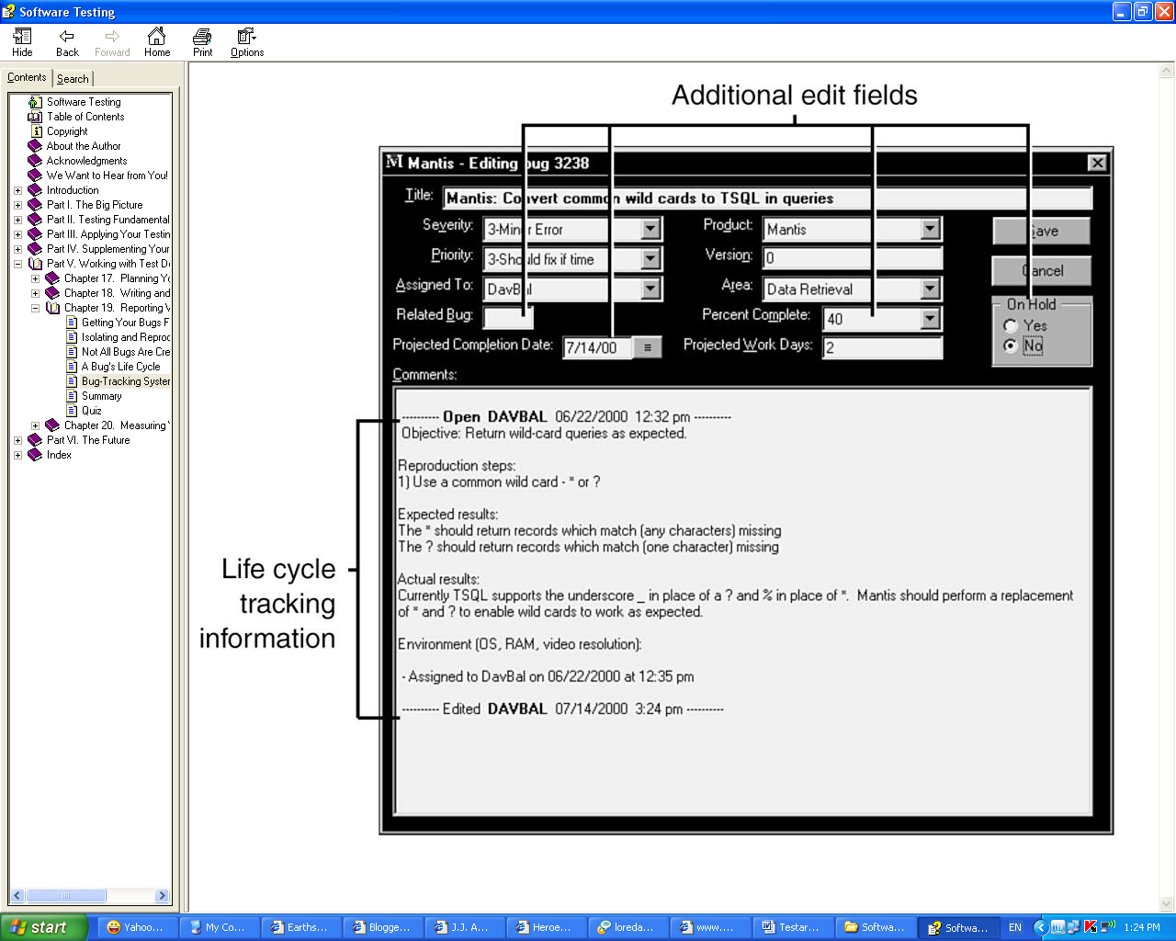
Mantis – fereastra de editare

Slide 10
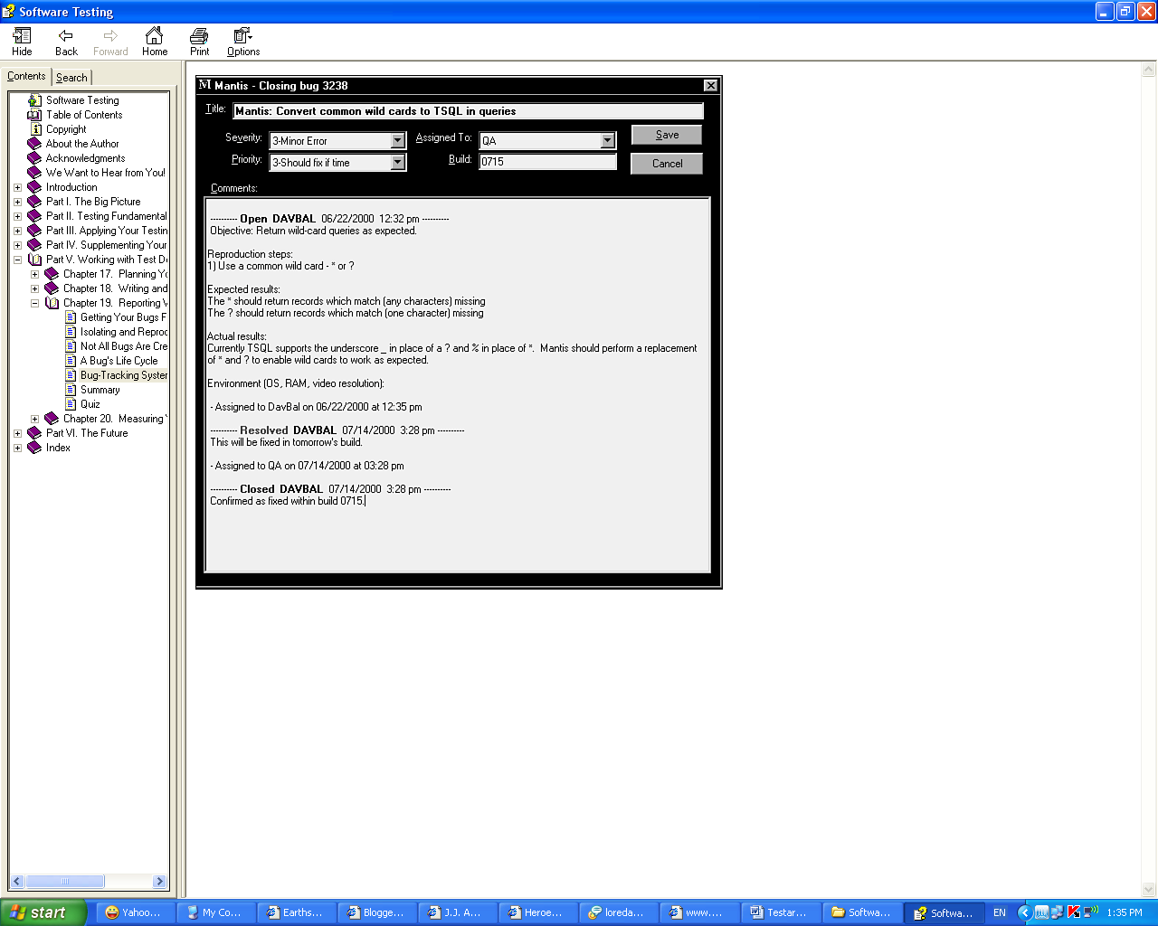
Mantis – fereastra fazei Inchis

Slide 11
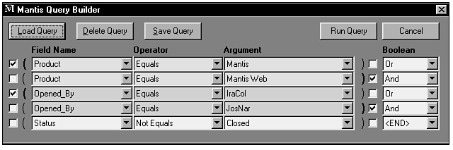
Măsurarea rezultatelor testării
Măsurarea = interogări asupra bazei de date din bug-tracker
Rezultatele interogării se exportă în Excel pentru grafice şi totalizări

Slide 12
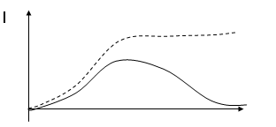
Măsurarea rezultatelor testării
Metrici uzuale:
Distribuţia statistică a erorilor după diverse criterii: severitate, prioritate, timp, testeri, mod de rezolvare, la nivel de componentă
Metrici la nivel de proiect (sintetice):
Distribuţia erorilor după tipologie sau aria în care s-au detectat (utilizabilitate, erori de calcul, erori de referire etc.) – un grafic Pie va indica zonele cu erori mai multe, deci zonele susceptibile (axioma grupării erorilor)
Cronogramele – evoluţia în timp a tipurilor de erori. Evoluţie naturală şi cumulată
Cronograma presupune un efort de testare constant (nu se trec zilele libere)!
Rata de detecţie începe să scadă după un punct critic (dacă rata de detecţie creşte, nu s-a atins punctul critic)
Decizia de oprire a testării se poate face după rata de detecţie

Slide 13
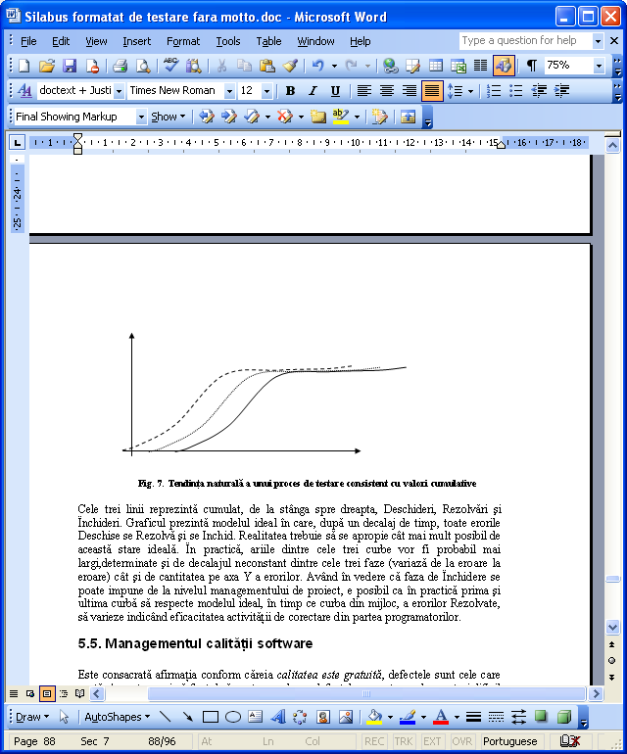
Măsurarea rezultatelor testării
Cronograma erorilor după fazele ciclului de viaţă: Deschis, Rezolvat, Închis
Pe axa X, cele trei faze sunt decalate de intervalul de timp între acestea
Ideal, cele 3 curbe, vor atinge acelaşi punct (dacă tot ce s-a Deschis s-a Rezolvat şi s-a Închis)
În practică
curba din mijloc (Rezolvat) variază între curbele Deschis şi Închis (indicând eficacitatea la corectare a programatorilor)
curba Închis poate să nu urce până la nivelul Deschis (dacă există erori Amânate)
dacă se practică Închiderea forţată de către manager, e posibil ca Închis să atingă acelaşi nivel cu Deschis

